Slide 1
TIẾNG VIỆT 1

Slide 3
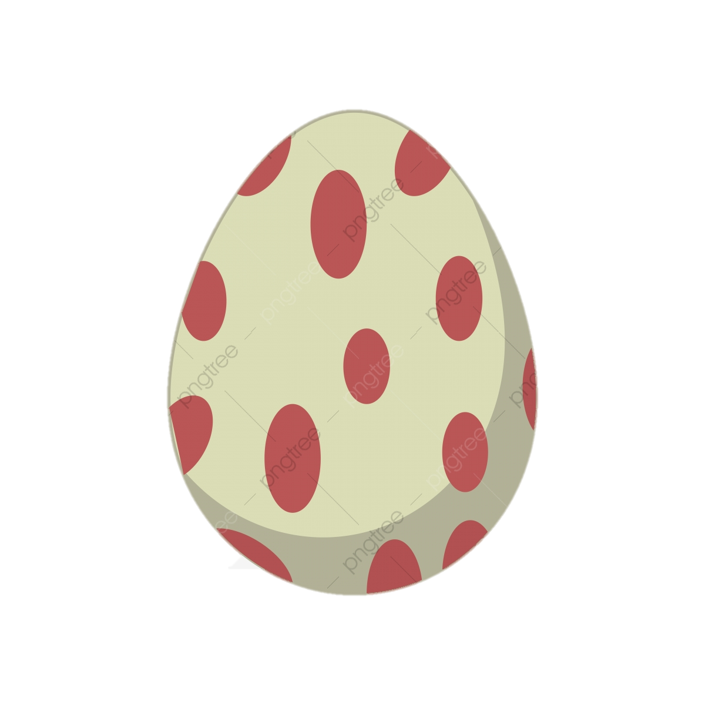
iêc
iên
iêp
b
iêc
biếc
iêc
thiếc
tiệc
xiếc
điện
kiến
thiện
diệp
thiếp
tiệp

Slide 5
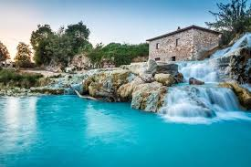
xanh biếc

Slide 6
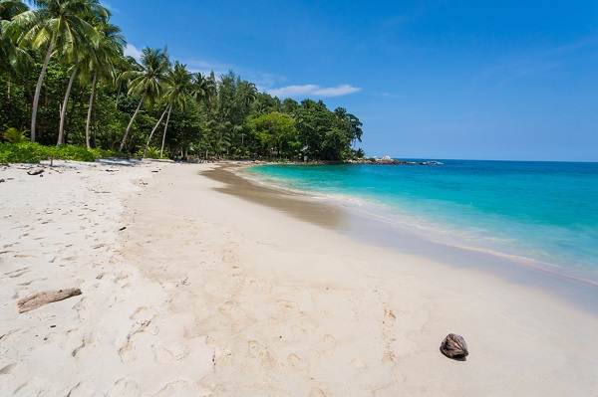
bờ biển

Slide 7
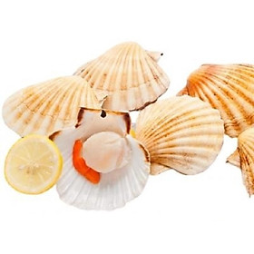
sò điệp

Slide 8
xanh biếc
bờ biển
sò điệp

Slide 9
iêc
iên
iêp
b
iêc
biếc
iêc
thiếc
tiệc
xiếc
điện
kiến
thiện
diệp
thiếp
tiệp
xanh biếc
bờ biển
sò điệp

